Slide 1
DASAR SISTEM INFORMASI
Dosen Pengampu : KARTINI S.Kom.,MMSI
Prodi Sistem Informasi - Fakultas Ilmu Komputer

Slide 2
DASAR SISTEM INFORMASI
Pert.05 :
Hardware, Software, dan evolusi SI

Slide 3
Learning Outcomes
Siklus Pengolahan data dan Pengembangan Siklus Pengolahan Data
Siistem Komputer, Jenis komputer, dan Evolusi / Generasi komputer
Pengenalan Hardware dan Komponen Pokok Hardware Komputer
Pengenalan Software, dan Jenis2 software

Slide 4
Learning Outcomes
Pengenalan brainware
Komunikasi & Jaringan Komputer
Hardware komunikasi dan topologi Jaringan
PENGENALAN DASAR JARINGAN KOMPUTER
Jaringan Komputer dan lebih detil dibahas di Pert5B.

Slide 5
DEFINISI KOMPUTER
Komputer adalah :
Alat elektronik
Dapat menerima input data
Dapat mengolah data
Dapat memberikan informasi
Menggunakaan suatu program yang tersimpan di memori
komputer
Dapat menyimpan program dan hasil pengolahan
Bekerja secara otomatis.

Slide 6
SIKLUS PENGOLAHAN DATA
INPUT
OUTPUT
pengolahan
data
informasi
PROCESSING
Data : kumpulan kejadian yang diangkat dari suatu
kenyataan
Pengolahan : manipulasi dari data ke dalam bentuk yang lebih
berguna dan berarti
Informasi : hasil dari kegiataan pengolahan data yang
memberikan bentuk yang lebih berarti dari suatu
kejadian.

Slide 7
Pengembangan Siklus Pengolahan Data
ORIGINATION
INPUT
PROCESSING
OUTPUT
DISTRIBUTION
STORAGE
Origination: tahap yang berhubungan dengan proses pengumpulan data (pencatatan)
Input : tahap proses memasukkan data ke dalam komputer lewat alat input
Processing : tahap proses pengolahan dari data yang sudah dimasukkan yang dilakukan oleh alat proses
Output : tahap proses menghasilkan output dari hasil pengolahan data ke alat output
Distribution : tahap penyebaran output ke pihak yang membutuhkan informasi
Storage : tahap proses perekaman hasil pengolahan ke simpanan luar.

Slide 8
SISTEM KOMPUTER
Jaringan dari elemen-elemen yg saling berhubungan, membentuk satu kesatuan untuk melaksanakan suatu tujuan pokok
HARDWARE
Peralatan dari sistem komputer yang secara fisik terlihat dan terjamah
SOFTWARE
Program yang berisi perintah untuk melakukan pengolaahan data
BRAINWARE
Manusia yang terlibat dalam mengoperasikan serta mengatur sistem komputer

Slide 9
JENIS KOMPUTER
Berdasarkan Data
yang Diolah
Berdasarkan
Ukurannya
Berdasarkan
Penggunaannya
Special
Purpose
Computer
Analog
Computer
Mainframe
Digital
Computer
Minicomputer
Hybrid
Computer
Microcomputer
General
Purpose
Computer

Slide 10
EVOLUSI /PERKEMB.GENERASI KOMPUTER
Generasi Pertama (1946-1959)
Sirkuitnya menggunakan Vacum Tube
Program dibuat dengan bahasa mesin ; ASSEMBLER
Ukuran fisik komputer sangat besar
Cepat panas
Proses kurang cepat
Kapasitas penyimpanan kecil
Memerlukan daya listrik yang besar
Orientasi pada aplikasi bisnis

Slide 11
Generasi Kedua (1959-1964)
Sirkuitnya berupa transistor
Program dapat dibuat dengan bahasa tingkat
tinggi ; COBOL, FORTRAN, ALGOL
Kapasitas memori utama sudah cukup besar
Proses operasi sudah cepat
Membutuhkan lebih sedikit daya listrik
Berorientasi pada bisnis dan teknik.

Slide 12
Generasi Ketiga (1964-1970)
Komponen yang digunakan berupa IC ( Integrated Circuit )
Pemrosesan lebih cepat
Kapasitas memori lebih besar lagi
Penggunaan listrik lebih hemat
Bentuk fisik lebih kecil
Banyak bermunculan application software
Generasi Keempat (1970-1990)
Menggunakaan Large Scale Integration ( LSI )
Dikembangkan komputer micro yang menggunakan micro processor
& semiconductor yg berbentuk chip untuk memori komputer

Slide 13
Generasi Kelima
(sejak 1990 an)
Komputer pada generasi ini mengembangkan komputer yang bisa bercakap dengan manusia sehingga bisa meniru intelegensi manusia
Dikenal juga dengan sebutan Generasi Pentium.
Generasi Keenam
( abad 21 )
Generasi ini adalah generasi masa depan
yang nantinya dikenal dengan Generasi Titanium.

Slide 14
PENGENALAN HARDWARE
Komponen Pokok Hardware Komputer :
Alat Input
Alat Proses
Alat Penyimpanan
Alat Output
Alat Komunikasi
CCU
INPUT
MEMORY
OUTPUT
CCU
5
1
3
4
5
2
ALU
Gambar Konfigurasi Komputer
CU
CPU

Slide 15
ALAT INPUT
Point of sale
Teleprinter Terminal
Financial Transaction
Terminal
Alat Input Langsung
MICR
OCR
OMR
Voice Recognition
Pointing Device
Touch Screen
Light Pen
Alat Input Tidak Langsung
Punch Card
Pita Magnetic
Disk Magnetic

Slide 16
Mouse
ALAT INPUT
Mouse ditemukan oleh Douglas Engelbert.Mouse adalah hardware yang berfungsi untuk input device.
Sebagai pointer layar.
Ada 2 jenis yaitu Optic dan ball mouse.
Pada sebagian besar mouse terdapat tiga tombol, tetapi umumnya hanya dua tombol

Slide 17
Keyboard
ALAT INPUT
Berfungsi sebagai input device untuk text, nomor, symbol, dan perintah untuk komputer.
Biasanya untuk komputer digunakan keyboard jenis QWERTY
Notes:
QWERTY yaitu huruf QWERTY berada sejajar

Slide 18
Barcode Scanner
ALAT INPUT
Barcode Scanner berfungsi untuk meng-scan kodebar produk di pasar swalayan.
Biasanya ada di mesin kasir

Slide 19
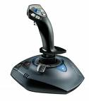
Joystick/game controller
ALAT INPUT
Berfungsi untuk input device game computer dengan koneksi USB.
Biasanya berupa stick

Slide 20
Scanner
ALAT INPUT
Scanner adalah suatu alat elektronik yang fungsinya mirip dengan mesin fotokopi. Mesin fotocopy hasilnya dapat langsung kamu lihat pada kertas sedangkan scanner hasilnya ditampilkan pada layar monitor komputer dahulu kemudian baru dapat dirubah dan dimodifikasi sehingga tampilan dan hasilnya menjadi bagus yang kemudian dapat disimpan sebagai file text, dokumen dan gambar.
Bentuk dan ukuran scanner bermacam-macam, ada yang besarnya seukuran dengan kertas folio ada juga yang seukuran postcard, bahkan yang terbaru, berbentuk pena yang baru diluncurkan oleh perusahaan WizCom Technologies Inc. Scanner berukuran pena tersebut bisa menyimpan hingga 1.000 halaman teks cetak dan kemudian mentransfernya ke sebuah komputer pribadi (PC). Scanner berukuran pena tersebut dinamakan Quicklink. Pena scanner itu berukuran panjang enam inci dan beratnya sekitar tiga ons. Scanner tersebut menurut WizCom dapat melakukan pekerjaannya secara acak lebih cepat dari scanner yang berbentuk datar.
Data yang telah diambil dengan scanner itu, bisa dimasukkan secara langsung ke semua aplikasi komputer yang mengenali teks ASCII.

Slide 21
WebCam
ALAT INPUT
Seseorang Menjadikan webcam yang terdapat di komputer lain sebagai kamera pengintai aktifitas pemiliknya tanpa diketahui oleh pemilik komputer tersebut.....
WEbcam berfungsi sebagai input device gambar/ video.
Bisa digunakan juga untuk chatting tatap muka.

Slide 22
Hardware berfungsi sebagai I/O
Monitor
Monitor adalah perangkat keras yang sangat penting dalam komputer.
Bertugas menampilkan gambar dari cpu yang telah diproses dahulu oleh AGP(Accelarated Graphic Card)
Jenisnya yaitu, CRT, LCD, dan monitor Flat berlayar TFT.
MonitorKonsep monitor diperkenalkan pertama kali oleh Hoare (1974) dan Brinch

Slide 23
DLP (LCD) Projector
Hardware berfungsi sebagai I/O
Pemrosesan Cahaya Digital (bahasa Inggris: Digital Light Processing, DLP) adalah sebuah teknologi yang digunakan dalam projektor dan televisi projeksi. DLP awalnya dikembangkan oleh Texas Instruments, dan mereka tetap pembuat satu-satunya teknologi ini, meskipun banyak produk pasar berlisensi menggunakan chipset mereka.
Dalam projektor DLP, gambar diciptakan oleh kaca kecil mikroskopis disusun dalam sebuah matrix di atas chip semikonduktor, dikenal sebagai Digital Micromirror Device (DMD). Setiap kaca mewakilkan satu pixel dalam gambar yang diprojeksikan. Jumlah kaca sama dengan resolusi gambar yang diprojeksikan: 800x600, 1024x768, dan 1280x720 matrix adalah beberapa ukuran DMD yang umum. Kaca-kaca ini dapat diubah posisinya dengan cepat untuk merefleksikan cahaya melalui lensa atau ke sebuah heatsink (disebut pembuangan cahaya dalam terminologi Barco).

Slide 24
ALAT PEMROSES
Tugas Arithmetic Logic Unit
Melakukan semua perhitungan aritmatika yang terjadi sesuai instruksi program
Melakukan pengambilan keputusan dari operasi logika sesuai dengan instruksi program
C P U
( Central Processing Unit )
Tempat pemrosesan instruksi-instruksi program
Tugas Contro Unit
Mengatur & mengendalikan alat I/O
Mengambil instruksi dari main memory
Mengambil data dari main memory jika diperlukan oleh proses
Mengirim instruksi ke ALU bila ada perhitungan arithmatika/perbandingan logika serta mengawasi kerja ALU
Menyimpan hasil proses ke main memory
A L U
C U

Slide 25
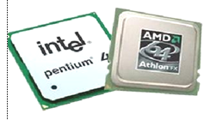
CPU
CPU (Central Processing Unit) sebagai otak dan bagian utama komputer
Mengatur dan mengendalikan alat-alat input dan output. • Mengambil instruksi-instruksi dari memori utama (main memory).

Slide 26
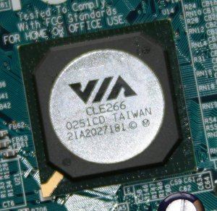
Chipset
Chipset adalah hardware yang ikut mnengontrol aktivitas keluar masuknya data (traffic)
Chipset merupakan IC ukuran kecil yang pada komputer merupakan layaknya "polisi lalu lintas" pada papan induk (motherboard), mengarahkan aliran data dan menentukan piranti apa yang didukung oleh Personal Komputer (PC).
Sebuah chipset mengarahkan data dari CPU ke kartu grafis (VGA) dan sistem memori (RAM). Chipset juga menentukan kecepatan dari front-side bus, bus memory dan bus grafis, serta kapasitas dan tipe memori yang di dukung motherboard.

Slide 27
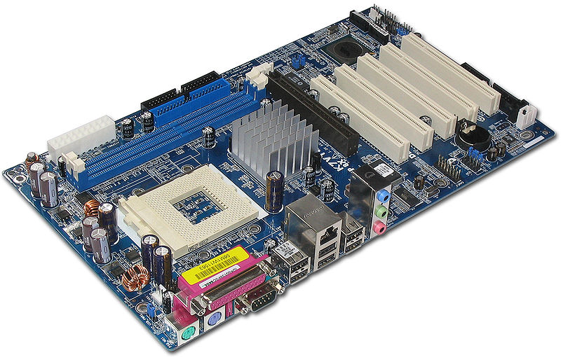
Motherboard
Papan sistem/papan induk yang merupakan tempat CPU, memori dan bagian lainnya, dan memiliki slot untuk kartu tambahan.

Slide 28
Soundcard
Sound card biasanya merupakan perlengkapan standar PC multimedia di pasaran.
Berfungsi untuk mengubah sinyal dari processing unit ke bentuk sinyal suara yang di terima oleh speaker.
Biasanya semakin besar Db-nya ( kekuatan suaranya), semakin bagus suara yang dihasilkan.

Slide 29
ALAT PENYIMPANAN
MAIN MEMORY
Dipergunakan untuk menyimpan instruksi dan data yang akan diproses dan dari hasil pengolahan
REGISTER
Dipergunakan untuk menyimpan instruksi dan data yang sedang diproses
Dipergunakan untuk menyimpan program dan data secara permanen ( simpanan luar )
EXTERNAL
MEMORY

Slide 30
Main Memory / Main Storage / Internal Memory /
Internal Storage / Primary Storage / Temporary Storage /
Immediate Access Storage
Merupakan tempat penyimpanan terbesar dalam komputer
Ukuran dari Main Memory ditunjukkan oleh satuan terkecilnya yakni Byte
Kilo Byte ( KB ) = 1024 Byte
Mega Byte ( MB ) = 1024 KB
Giga Byte ( GB ) = 1024 MB
Terra Byte
1 Byte memory terdiri dari 8 Bit ( Binary Digit ), dimana setiap digit diwakili oleh digit
1 atau 0, sehingga membentuk kode pada lokasi memory ( address )
Sistem pengkodeannya dapat berbentuk BCD, SBCDIC, EBCDIC, atau kode ASCII

Slide 31
Alat Pemroses
CPU
CU
Register
Alat Input
ALU
Alat Output
Main Memory
RAM
ROM
Main Memory terdiri dari RAM dan ROM

Slide 32
RAM ( Random Acces Memory ) merupakan memory yang dapat diisi dan diambil isinya oleh programmer.
Struktur RAM :
Input Storage ; untuk menampung input yang dimasukkan oleh alat Input 2. Program Storage; untuk menyimpan semua instruksi program yang akan diproses
3. Working Storage; untuk menyimpan data yang akan diolah dan dari hasil proses
4. Output Storage ; untuk menampung hasil akhir dari pengolahan data yang akan ditampilkanke alat output.
RAM memiliki kemampuan untuk melakukan pengecekan dari data yang isimpannya,
disebut dengan istilah PARITY CHECK EVEN PARITY CHECK
(Jumlah bit 1 harus genap)
ODD PARITY CHECK
(Jumlah bit 1 harus ganjil)
ROM ( Read Only Memory ) merupakan memory yang hanya dapat dibaca saja.

Slide 33
REGISTER
Merupakan simpanan kecil yang memiliki kecepatan tinggi ( 5 sampai 10 kali kecepatan main memory )
Digunakan untuk menyimpan instruksi dan data yang sedang diproses oleh CPU
(instruksi lain yang menunggu giliran disimpan di main memory )
Terbagi atas :
1. Instruction Register ( IR ) atau Program Register yang digunakan untuk menyimpan instruksi yang sedang diproses
2. Program Counter ( PC ) atau Control Counter / instruction counter adalah register yang digunakan untuk menyimpan alamat ( address ) lokasi dari main
memory yang berisi instruksi yang sedang diproses.
Register yang berhubungan dengan data yang sedang diproses disebut General
Purpose
Register yang memiliki kegunaan sebagai Operand Register ( untuk menampung data atau operand yang sedang diolah ) & sebagai Accumulator (untuk penyimpan hasil dari operasi aritmatika dan logika yang dilakukan ALU).

Slide 34
Sebagai tambahan dari Register, beberapa CPU menggunakan suatu
Cache Memory / Scratch-pad Memory / High-speed buffer / Buffer
Memory dengan tujuan agar kerja dari CPU lebih efisien dan dapat
mengurangi waktu yang terbuang.
C P U
MAIN
MEMORY
CACHE
MEMORY

Slide 35
EXTERNAL MEMORY
SASD
MICRO DISK
DASD
MINI DISK
MAGNETIC DISK
PUNCH CARD
REMOVABLE DISK
( DISK PACK )
HARD CARD
PAPER TAPE
HARD DISK
FIXED DISK
(WINCHESTER DISK)
MAGNETIC TAPE
TAPE STRIP CATRIDGE
REEL TO REEL
DISK
CARTRIDGE
OPTICAL DISK
CARTRIDGE TAPE
MAGNETIC DRUM
CASSETTE
MEGNETIC DUBBLE MEMORY

Slide 36
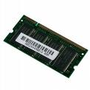
MEMORY RAM
RAM - tempat penyimpanan data jangka pendek, sehingga komputer tidak perlu selalu mengakses hard disk untuk mencari data. Jumlah RAM yang lebih besar akan membantu kecepatan komputer

Slide 37
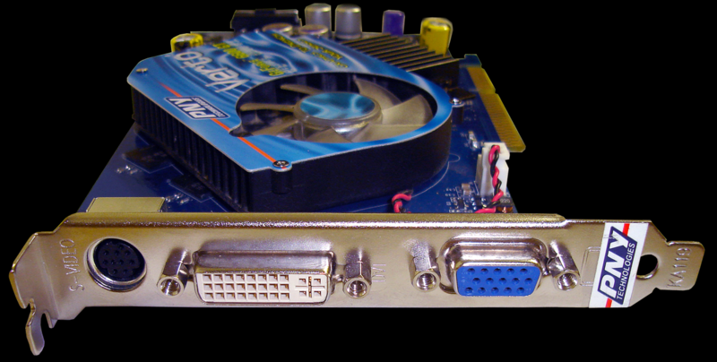
VGA Card
VGA card merupakan alat untuk memberikan resolusi warna, sebagai pemroses menampilkan gambar ke monitor

Slide 38
CD-Rom/Rw Reader/Writer
CdRom drive berfungsi hanya untuk membaca CD dan menulis, tidak dapat menghapus, dan menulis ulang keping CD yang telah dihapus.
Sedangkan CDRW dapat membaca , mnulis, menghapus cd

Slide 39
Floppy Disk Drive
Disket atau floppy disk adalah sebuah perangkat penyimpanan data yang terdiri dari sebuah medium penyimpanan magnetis bulat yang tipis dan fleksibel dan dilapisi lapisan plastik berbentuk kotak atau persegi panjang.
Disket "dibaca" dan "ditulis" menggunakan floppy disk drive, yang terletak di CPU. Kapasitas disket yang paling umum adalah 1,44 MB (seperti yang tertera pada disket), meski kapasitas sebenarnya adalah sekitar 1,41 MB.

Slide 40
DVD-Rom/Rw Reader/Writer
Dvd singkatan dari Digitall Versatile disc
Lebih besar kapasitasnya dari Cd
Fungsinya sama dengan CDrom/rw

Slide 41
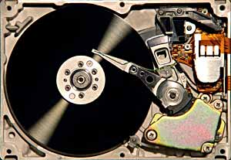
HARDISK
Hardisk adalah jenis piringan magnetik yang memiliki kapasitas besar, dan berfungsi sebagai penyimpan data di internal casing atau biasanya tempat penyimpan program
Modify : Asep Kurniawan

Slide 42
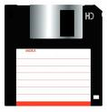
FLOPPY DISK (DISKET)
Cakram liuk atau disket (bahasa Inggris: floppy disk) adalah sebuah perangkat penyimpanan data yang terdiri dari sebuah medium penyimpanan magnetis bulat yang tipis dan lentur dan dilapisi lapisan plastik berbentuk persegi atau persegi panjang.

Slide 43
CD (COMPACT DISK) / DVD
CD adalah piringan optik yang dapat menampung data hingga ribuan kali dibanding disket, pembacaan dan penulisan data pada piringan melalui sinar laser

Slide 44
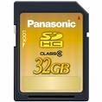
MEMORY CARD
Kartu memori adalah sebuat alat penyimpan data digital; seperti gambar digital, berkas digital ,suara digital dan video digital. Kartu memori biasanya mempunyai kapasitas ukuran berdasarkan standard bit digital yaitu 16MB, 32MB,64MB, 128MB, 256MB dan seterusnya kelipatan dua. Kartu memori terdapat beberapa tipe yang sampai sekarang ini ada sekitar 43 jenis. Jumlah kapasitas terbesar saat ini adalah tipe CF (Compact Flash) dengan 8 GB (info : 1 GB = 1024MB, 1048576KB). Untuk membaca data digital yang disimpan didalam kartu memori kedalam komputer, diperlukan perangkat pembaca kartu memori

Slide 45
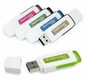
FLASHDISK
(sering juga USB flash drive ini disebut Flashdisk atau UFD) adalah alat penyimpanan data memori flash tipe NAND yang memiliki alat penghubung USB yang terintegrasi. Flash drive ini biasanya berukuran kecil, ringan, serta bisa dibaca dan ditulisi dengan mudah. Per November 2006, kapasitas yang tersedia untuk USB flash drive ada dari 64 megabyte sampai 512 gigabyte. Besarnya kapasitas media ini tergantung dari teknologi memori flash yang digunakan.

Slide 46
ALAT OUTPUT
DOT MATRIK
PRINTER
IMPACK
PRINTER
DAISY WHEEL
PRINTER
PRINTER
HARDCOPY
DEVICE
PLOTTER
THIMBLE
PRINTER
COMPUTER
OUTPUT
TO MICROFILM
CHAIN
PRINTER
BAND
PRINTER
VIDEO DISPLAY
DRUM
PRINTER
SOFTCOPY
DEVICE
FLAT PANEL
THERMAL
PRINTER
NON-IMPACT
PRINTER
SPEAKER
LASER
PRINTER
DRIVE
DEVICE
DISK DRIVE
THERMAL
TRANSFER
INKJET
PRINTER
TAPE DRIVE
ELECTROSTATISTIC
PRINTER

Slide 47
CONTOH MACAM-MACAM ALAT OUTPUT
MACAM-MACAM KELUARAN :
Tulisan
Image / gambar
Suara
Bentuk lain yayng dapat dibaca komputer

Slide 48
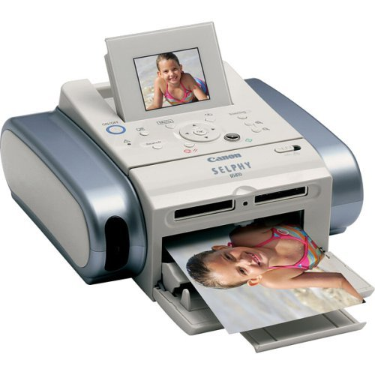
Printer
lainnya
Printer adalah hardware yang juga output device
Keluarannya berupa grafik yang telah dicetak berdasarkan perintah komputer yang telah dibaca oleh Head printer
Wadah tinta di printer bernama Cartridge.
Modify : Asep Kurniawan

Slide 49
Speaker
lainnya
Speaker adalah komponen elektronika yang menerima sinyal masukan dan memberikan respon keluaran berupa frekuensi audio (suara) dengan cara menggetarkan komponennya yang berbentuk selaput
Modify : Asep Kurniawan

Slide 50
Plotter
Plotter adalah hardware sejenis printer, namun lebih besar.
Biasanya digunakan Arsitek untuk mencetak desain bangunan.
Modify : Asep Kurniawan

Slide 51
KOMUNIKASI & JARINGAN KOMPUTER
Tiga buah elemen untuk komunikasi data :
Sumber
Media Transmisi
Penerima
Transmisi Data :
Media Transmisi ( Kabel, Satellite System, Laser System )
Kapasitas Channel Transmisi ( Voice Band, Wideband )
Tipe Channel Transmisi ( One-Way, Either-Way, Both-Way )
Kode Transmisi ( ASCII code, SBCDIC code )
Mode Transmisi ( Serial, Synchronous, Asynchronous )
Protocol : suatu kumpulan dari aturan yang berhubungan
dengan komunikasi data.

Slide 52
Dasar Komunikasi
Tiga Tingkatan Komunikasi Komputer
Tingkat Aplikasi
Tingkat Komputer
Saluran Komunikasi
Protokol
Seperangkat aturan untuk komunikasi
Standard Open System Interconnection (OSI)

Slide 53
Model Referensi OSI
Tingkat | Nama | Fungsi
7 | Tingkat Aplikasi | Komunikasi antar aplikasi
6 | Tingkat Presentasi | Mengatur pertukaran dan konversi data
5 | Tingkat Sesi | Mengkoordinasi liaison pertukaran data
4 | Tingkat Transportasi | Menjamin integritas end-to-end
3 | Tingkat Jaringan | Mengatur rute data antar jaringan
2 | Tingkat Hubungan Data | Memindahkan data antar jaringan
1 | Tingkat Fisik | Menampilkan data dari/ke media jaringan

Slide 54
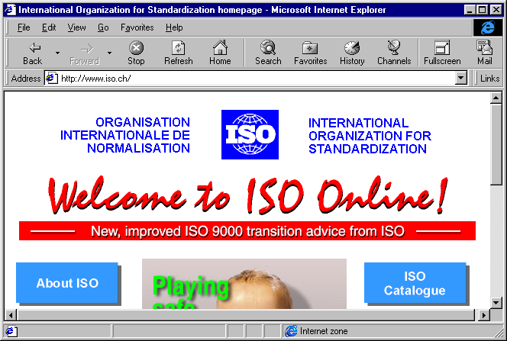
Website ISO

Slide 55
Protokol untuk Komunikasi Komputer
Komputer dahulu
Terminal
Sneaker net
System Network Architecture (SNA)
Diciptakan IBM tahun 1974
Brand name (merk)
Token-Ring
Dikendalikan komputer host
Peer-ke-peer

Slide 56
Protokol untuk Komunikasi Komputer
Ethernet
Xerox bekerjasama dengan Intel and Digital Equipment Corporation mengembangkan protokol ini
Bukan nama brand (merk)
Didefinisikan oleh IEEE
Berfungsi dengan jalur transmisi tunggal
Tidak ada token yang disampaikan

Slide 57
Paket
Sebagian dari keseluruhan data yang akan dikomunikasikan, digabung dengan alamat komputer yang dituju untuk data dan kontrol informasi lain
TCP/IP adalah salah satu paket protokol saklar (switch)

Slide 58
Alamat Jaringan
Alamat
Serangkaian nomor yang terdiri dari empat bagian
Masing-masing bagian bernilai dari 0 – 255
Penyedia Jasa Internet (ISP)
User berhubungan melalui carrier umum
Protokol Internet Jalur Seri (SLIP) dan Protokol Point-kePoint (PPP)
Protokol untuk user di rumah

Slide 59
Protokol untuk Sistem Telepon Publik
X.25
Analog
Protokol lama
Layanan Jaringan Digital yang Terintegrasi (ISDN)
Digital
Dapat menyampaikan suara, data, dan gambar

Slide 60
Protokol untuk Sistem Telepon Publik
Frame Relays
Beralih ke serat optik
Asynchronous Transfer Mode (ATM)
Ukuran paket lebih kecil
Kecepatan trensmisi lebih tinggi

Slide 61
Komunikasi Data Menghubungkan Sistem Umum Unsur Model
Standard
Manajemen
Pengolah informasi
Lingkungan
Input
Transformasi
Output

Slide 62
Jaringan
Tiap alat harus dihubungkan ke media komunikasi melalui suatu network interface card

Slide 63
TOPOLOGI JARINGAN
Star Network
Hierarchical Tree Network

Slide 64
Loop Network
Bus Network

Slide 65
Ring Network
Web Network

Slide 66
Gambar Local Area Network ( LAN )

Slide 67
Jenis – jenis Jaringan
LAN (Jaringan Lokal)
Area terbatas, hingga + 100 mikro komputer (PC)
Terdapat fasilitas office automation
MAN (Jaringan Metropolitan)
Mencakup suatu kota/metropolitan
WAN (Jaringan Luas)
Mencakup area geografis yang luas
Mencakup berbagai jenis sirkuit
Umumnya termasuk komputer host

Slide 68
Workstation
1
Manager 1
Letter Quality
Printer
Workstation
2
BUS
Secretary 1
Network
Server
Users
Workstation
3
Plotter
Secretary 2
Hard
Disk
Workstation
4
Manager 2
Local Area Network

Slide 69
Contoh MAN
Internet melalui Sistem TV Cable
Junction
Box
Head End
Server untuk Koneksi ke Internet

Slide 70
Wide Area Network
Satelit
Modem user
Local
loop
Stasiun bumi
IXC circuit
(interexchange
channel)
Stasiun bumi
Kantor pusat pwerusahaan telepon
Menara Microwave
IXC circuit
(interexchange
channel)
Menara Microwave
Local
loop
Kantor pusat pwerusahaan telepon
Modem user
Kantor pusat pwerusahaan telepon
Kantor pusat pwerusahaan telepon

Slide 71
Hardware
Komunikasi Data
Modem
- untuk merubah data dari bentuk digital ke analog, dan sebaliknya
-Kecepatan transmisi dalam satuan bit per detik
-Loop lokal
Multiplexer, memungkinkan beberapa signal komunikasi
menggunakan sebuah channel transmisi
bersama-sama

Slide 72
Hardware
Komunikasi Data
Concentrator, menggabungkan beberapa signal data dari channel transmisi kapasitas rendah ke kapasitas tinggi
Communication Processor, mengontrol arus data yang masuk ke CPU
Hub
Menerima paket data dari komputer pada salah satu ujung topografi bentuk star dan menyalin isinya ke komputer lain

Slide 73
Komunikasi Data dengan Modem
Komputer
Modem
Saluran
Modem
Komputer
Modem selalu dibutuhkan untuk menghubungkan telepon dengan komputer digital

Slide 74
Hardware Komunikasi
Router
Alat yang menghubungkan lebih dari satu LAN
Lebih canggih daripada bridge
Mengolah informasi header dari suatu paket
Switch (Saklar)
Menyaring data yang tidak ditujukan pada suatu komputer dalam jaringan

Slide 75
Hubungan Komusikasi
Jalur Pribadi
Sirkuit yang selalu terbuka untuk lalu lintas komunikasi
Disebut juga leased line atau dedicated line
Ada dua tipe
T-1 kecepatan maksimum 1.5 Mbps
T-3 kecepatan maksimum 43 Mbps

Slide 76
Hubungan Komusikasi
Jaringan Maya Pribadi (VPN)
Software Tunnel yang membuat hubungan internet menjadi lebih aman
Privasi lebih terjaga
Biaya lebih efektif dibandingkan dengan jalur pribadi

Slide 77
Manajemen Jaringan
Merupakan sistem saraf dari suatu organisasi
Perencanaan Jaringan
Mengantisipasi kebutuhan jaringan perusahaan
Memantau kinerja
Kendali Jaringan
Menentukan letak kesalahan
Kesalahan dalam komunikasi data
Memberi peringatan kemungkinan adanya kesalahan

Slide 78
Manajemen Jaringan
Manajer Jaringan
Merencanakan, menerapkan, mengoperasikan, dan mengendalikan jaringan komunikasi data suatu perusahaan
Staf
Analis jaringan (sejenis analis sistem)
Analis software
Teknisi Komunikasi Data (khusus untuk hardware)
Manajer LAN

Slide 79
Jaringan Nirkabel
Jaringan Selular
Telepon genggam
Terutama untuk suara
LAN Nirkabel
Perluasan dari LAN biasa
WAN Nirkabel
Mencakup satu wilayah (negara)

Slide 80
Jaringan Nirkabel
Jaringan Paging
Hanya mampu menerima
Personal Communication Network (PCN) adalah infrastruktur jaringan untuk nirkabel. Saat ini belum dijalankan.

Slide 81
Jaringan dengan Kemampuan Mobile
MU MU
MU MU
Fixed host
MSS
MSS
Fixed
network
Fixed host
Fixed host
MSS
MSS
Fixed host
MU MU
MU MU
MSS : sistem suport mobile
MU : unit mobile

Slide 82
PENGENALAN DASAR JARINGAN KOMPUTER
Komunikasi Data
Jenis Jenis Jaringan
Perangkat Keras dan Lunak
Contoh Konfigurasi
Arsitektur Protokol
Sistem Operasi Jaringam

Slide 83
Definisi
Jaringan komputer adalah sekumpulan peralatan komputer yang dihubungkan agar dapat saling berkomunikasi dengan tujuan membagi sumber daya (seperti file dan printer).
Agar jaringan dapat berfungsi, dibutuhkan layanan-layanan yang dapat mengatur pembagian sumber daya.
Dibutuhkan aturan-aturan (protocols) yang mengatur komunikasi dan layanan-layanan secara umum untuk seluruh sistem jaringan

Slide 84
Sistem Komunikasi
Jaringan komputer = jaringan komunikasi data = sistem komunikasi
Pertukaran data minimal antar dua entitas
Model komunikasi umum:
Sistem
Pengiriman
Tujuan
Sumber
Pengirim
Penerima
Sistem Sumber
Sistem Tujuan

Slide 85
Sistem Komunikasi (...)
Contoh:
Jaringan
Telepon
Umum
komputer
Modem
Modem
Server
Sistem Sumber
Sistem Tujuan

Slide 86
Komunikasi Data
Sistem
Pengiriman
Tujuan
Sumber
Pengirim
Penerima
Text
Text
Aliran data
digital (bit-bit)
Sinyal
analog
Sinyal
analog
Aliran data
digital (bit-bit)

Slide 87
Jenis-Jenis Jaringan
Berdasarkan koneksi (keterhubungan):
Broadcast Links
Point-to-point Links
Berdasarkan skala:
Local Area Network (LAN)
Metropolitan Area Network (MAN)
Wide Area Network (WAN)
Internetwork (internet)
Berdasarkan topologi:
Bus
Star
Ring
dll
Berdasarkan protokol:
Ethernet
Token Ring
dll
Berdasarkan arsitektur
Peer-to-peer
Client/Server
hybrid

Slide 88
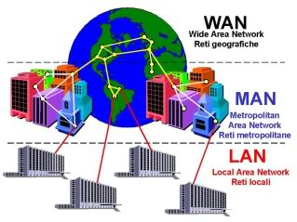

Slide 89
LAN
Jaringan komputer lokal yang dimiliki oleh sebuah organisasi, dimana perangkat jaringan yang saling terhubung terletak didalam sebuah gedung atau antar gedung yang berjarak beberapa km.
Teknologi:
Ethernet LAN
Wireless LAN

Slide 90
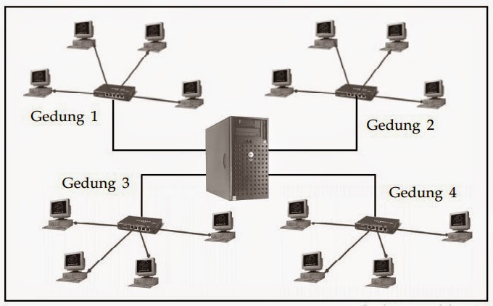
Contoh konfigurasi LAN

Slide 91
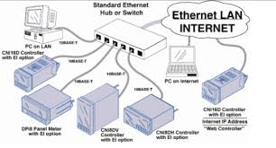
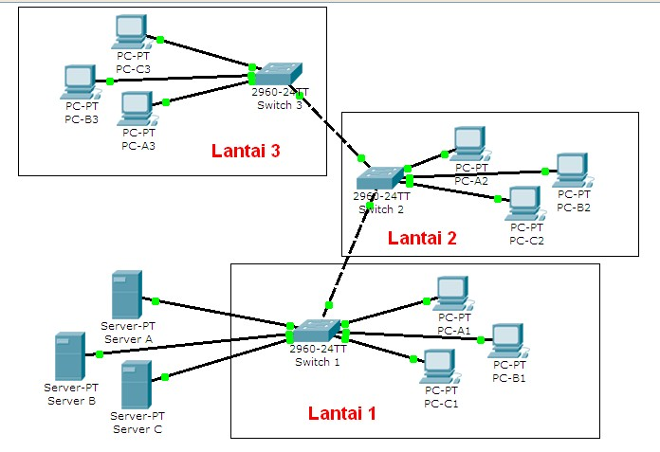
CONTOH LAN

Slide 92
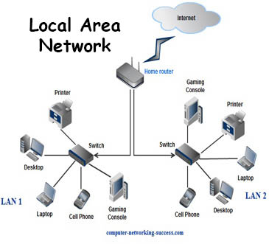
Contoh konfigurasi LAN

Slide 93
MAN/ Metropolitan area network
MAN adalah suatu jaringan dalam suatu kota dengan transfer data berkecepatan tinggi yang menghubungkan berbagai lokasi seperti kampus, perkantoran, pemerintahan, dan sebagainya
Jaringan komputer yang jangkauannya mencakup kota.
Teknologi: jaringan TV kabel

Slide 94
Contoh MAN
Internet melalui Sistem TV Cable
Junction
Box
Head End
Server untuk Koneksi ke Internet

Slide 95
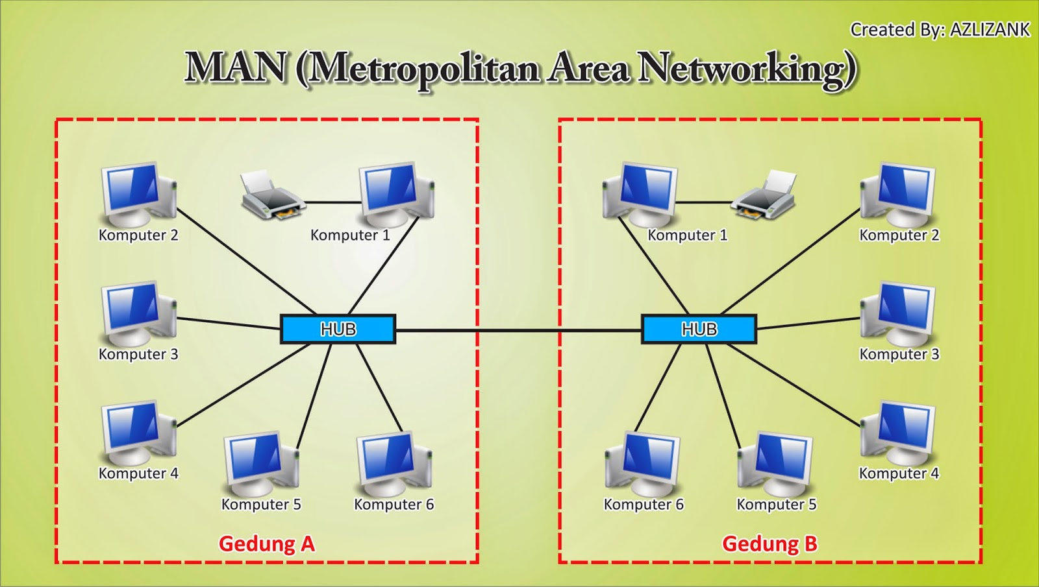

Slide 97
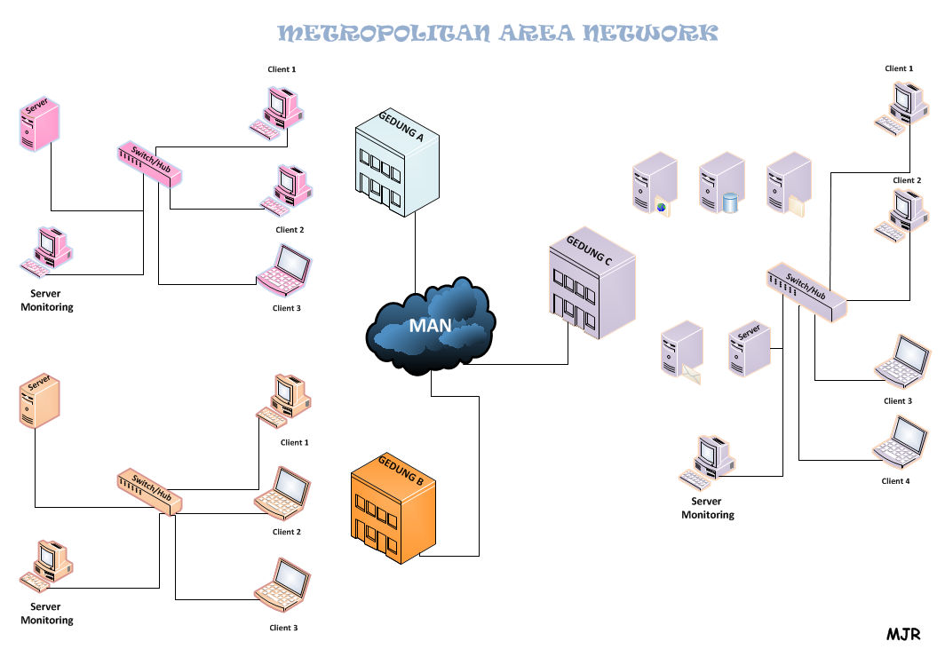

Slide 98
WAN
Jaringan komputer yang cakupannya lebih luas dari LAN, yaitu dari negara sampai benua.
Teknologi:
Circuit Switching
Packet Switching
Frame Relay
Asynchronous Transfer Mode (ATM)
Jaringan wireless seluler

Slide 99
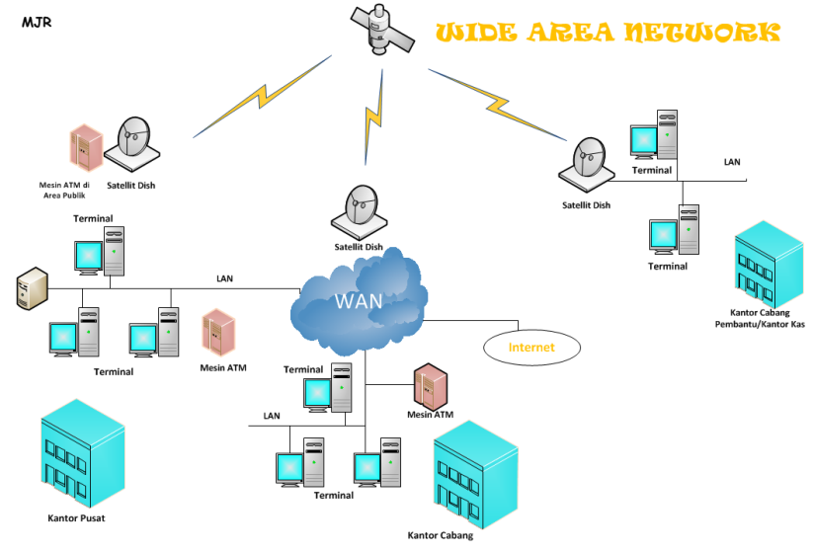

Slide 100
Contoh WAN
Router
LAN

Slide 101
Kontrol Komunikasi Data Jaringan
Terpusat
Terminal point-of-sale
Terminal kumpulan data
Pengolahan Terdistribusi
Komputer penerima menjalankan program yang menggunakan data
Pengolahan Klien/Server
Gabungan antara strategi pengolahan sentralisasi dan desentralisasi

Slide 102
Jaringan Terpusat/Terminal

Slide 103
Jaringan Pengolahan Terdistribusi
Komputer pusat
Komputer distribusi

Slide 104
Jenis – jenis Jaringan
Internet
Kumpulan jaringan
Bersifat umum (terbuka)
Intranet
Menggunakan protokol jaringan internet
Akses terbatas
Firewall (pengamanan)
Extranet
Untuk rekan bisnis dan pelanggan yang dapat dipercaya

Slide 105
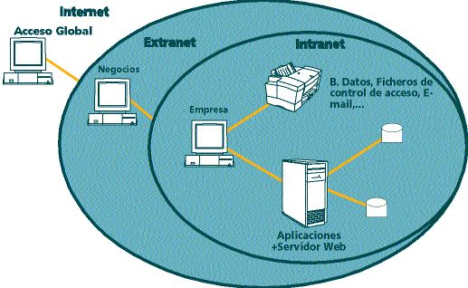
INTERNET – INTRANET -EXTRANET

Slide 106
internet
Sekumpulan jaringan berbeda (LANs, WANs, atau keduanya) yang saling terkoneksi

Slide 107
Contoh internet
Router
Router
LAN

Slide 108
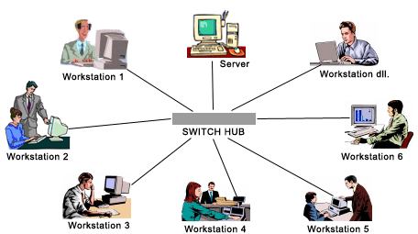

Slide 109
Intranets
A private network that uses Internet software and TCP/IP protocols
Teamware (intranet software)
digunakan untuk membangun tim, berbagi ide dan dokumen, brainstorming, penjadwalan, dan pengambilan pengarsipan untuk memfasilitasi produktivitas
Security
public key security, encryption, digital certificates, firewall and meyakinkan pipa/assured pipelines

Slide 110
Examples of Intranet
NationsBank’s Intranet meningkatkan hubungan dengan pelanggan bisnis besar
Asosiasi penjualan bisa mendapatkan gambaran pelanggan global
Philips Electronics cuts delivery time
intranet dan CAD ​​menghilangkan mislabelling produk, pemenuhan manufaktur akurat, dan daerah yang benar of customer dissatisfaction
How BD manages knowledge
Siapapun di perusahaan dapat menemukan seorang ahli in-house pada kompetensi inti perusahaan

Slide 111
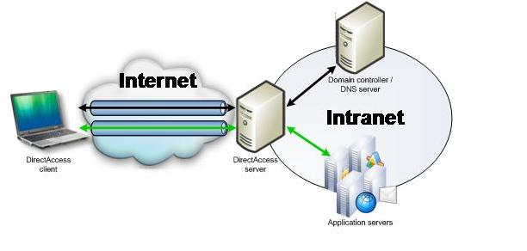
Contoh Intranets

Slide 112
Extranets
Ekstranet adalah jaringan pribadi yang menggunakan protokol internet dan sistem telekomunikasi publik untuk membagi sebagian informasi bisnis atau operasi secara aman kepada penyalur (supplier), penjual (vendor), mitra (partner), pelanggan dan lain-lain.

Slide 113
Extranets
Extranet dapat juga diartikan sebagai intranet sebuah perusahaan yang dilebarkan bagi pengguna di luar perusahaan. Perusahaan yang membangun extranet dapat bertukar data bervolume besar dengan EDI (Electronic Data Interchange), berkolaborasi dengan perusahaan lain dalam suatu jaringan kerjasama dan lain-lain.
Contoh aplikasi yang dapat digunakan untuk extranet adalah Lotus Notes

Slide 114
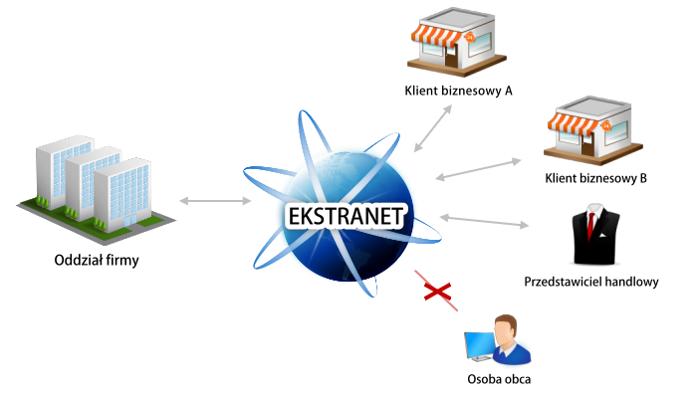
Extranets

Slide 115
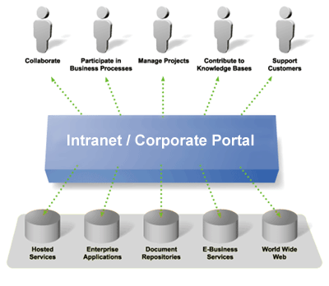
Extranets

Slide 116
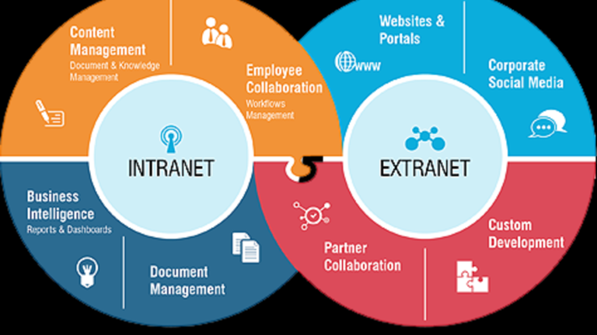
Intranet - Extranet

Slide 118
Intranet - Extranets

Slide 120
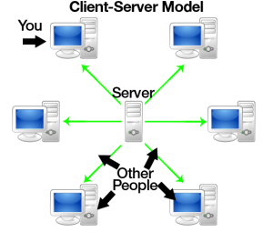

Slide 121
Client/Server
Definisi:
Server (back end) = penyedia layanan yang menyediakan akses ke sumber daya jaringan
Client (front end) = komputer yang meminta layanan dari server
Client/Server yaitu jaringan komunikasi data yang terdiri dari banyak client dan satu atau lebih server.
Keuntungan:
Penyimpanan data yang terpusat memberikan kemudahan untuk pengelolaan dan backup data
Penggunaan spesifikasi server yang optimal mempercepat proses komunikasi di jaringan
Kemudahan mengatur user dan sharing peralatan mahal
Keamanan lebih terjamin
Keuntungan:
Biaya pembelian hardware dan software server
Dibutuhkan administrator jaringan

Slide 122
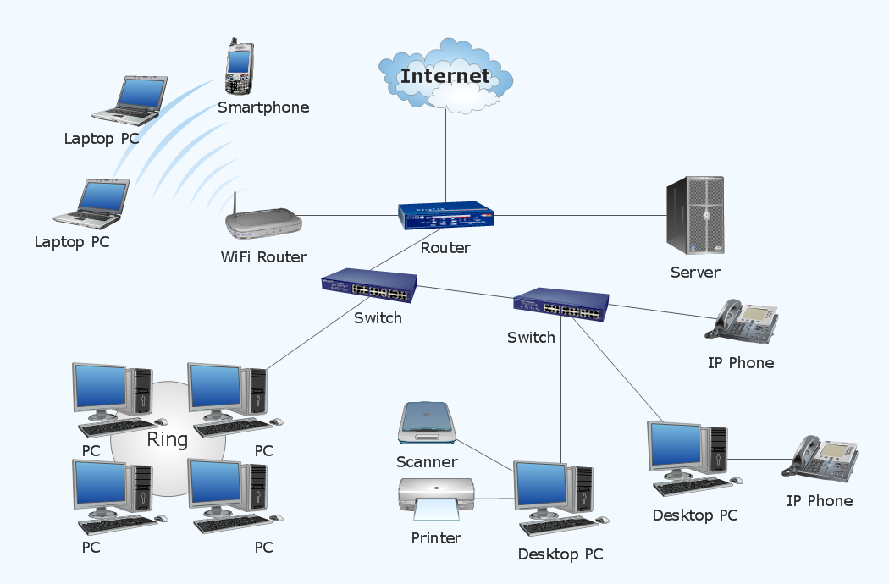
Client/Server

Slide 123
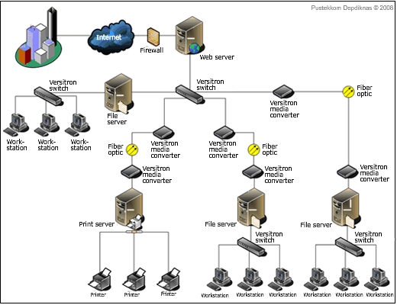
Client/Server

Slide 124
Peer-to-Peer
Sebuah workgroup, dimana setiap komputer dapat berfungsi sebagai client dan server sekaligus
Keuntungan:
Tidak ada biaya tambahan untuk pembelian hardware dan software server
Tidak diperlukan administrator jaringan
Kekurangan:
Sharing sumber daya membebani proses di komputer yang bersangkutan
Keamanan tidak terjamin

Slide 125
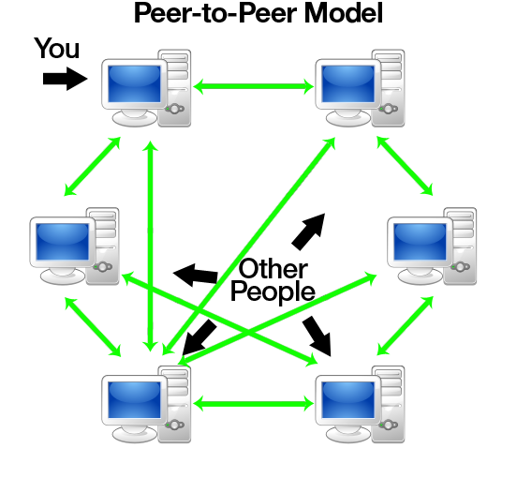
Contoh Peer-to-Peer

Slide 126
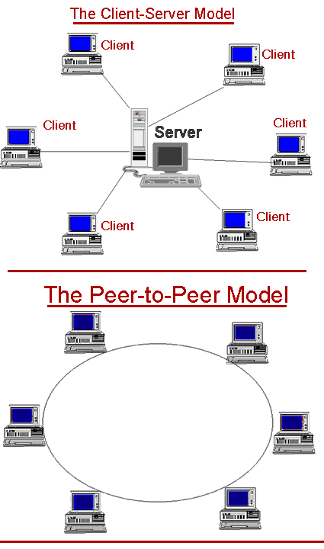
Contoh Peer-to-Peer

Slide 127
Hybrid
Menggabungkan keuntungan jaringan client/server dan peer-to-peer
User dapat mengakses sumber daya yang di-share oleh jaringan peer-to-peer, dan secara bersamaan dapat menggunakan sumber daya yang disediakan oleh server

Slide 128
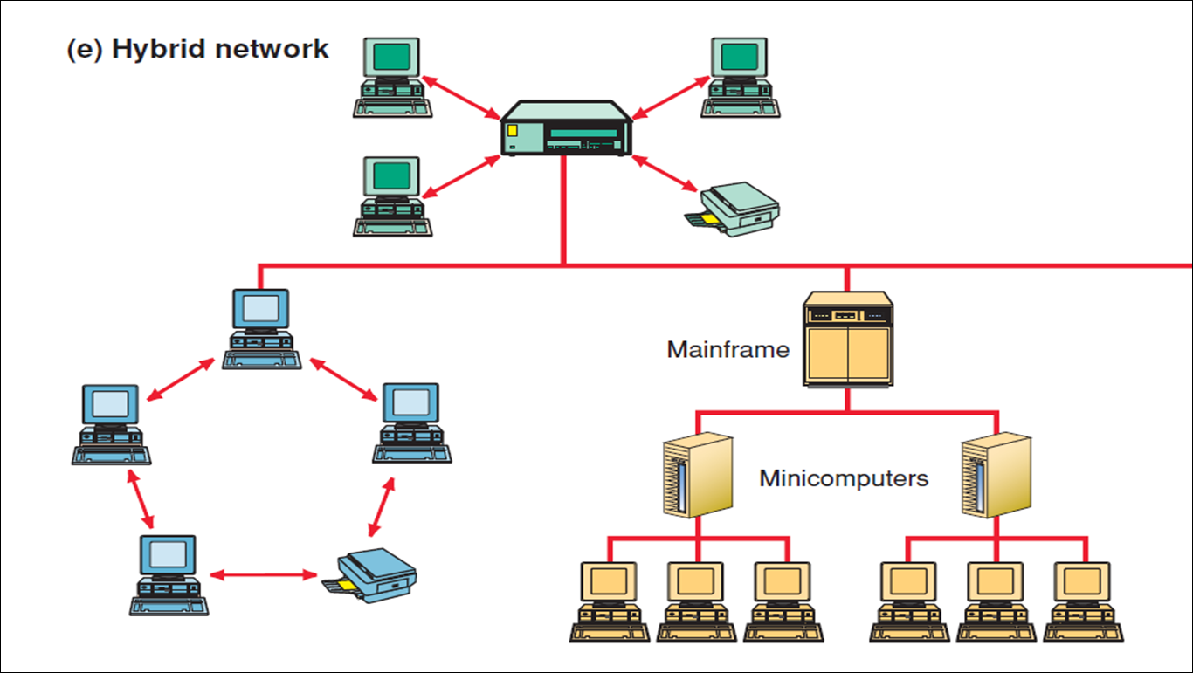
Hybrid

Slide 129
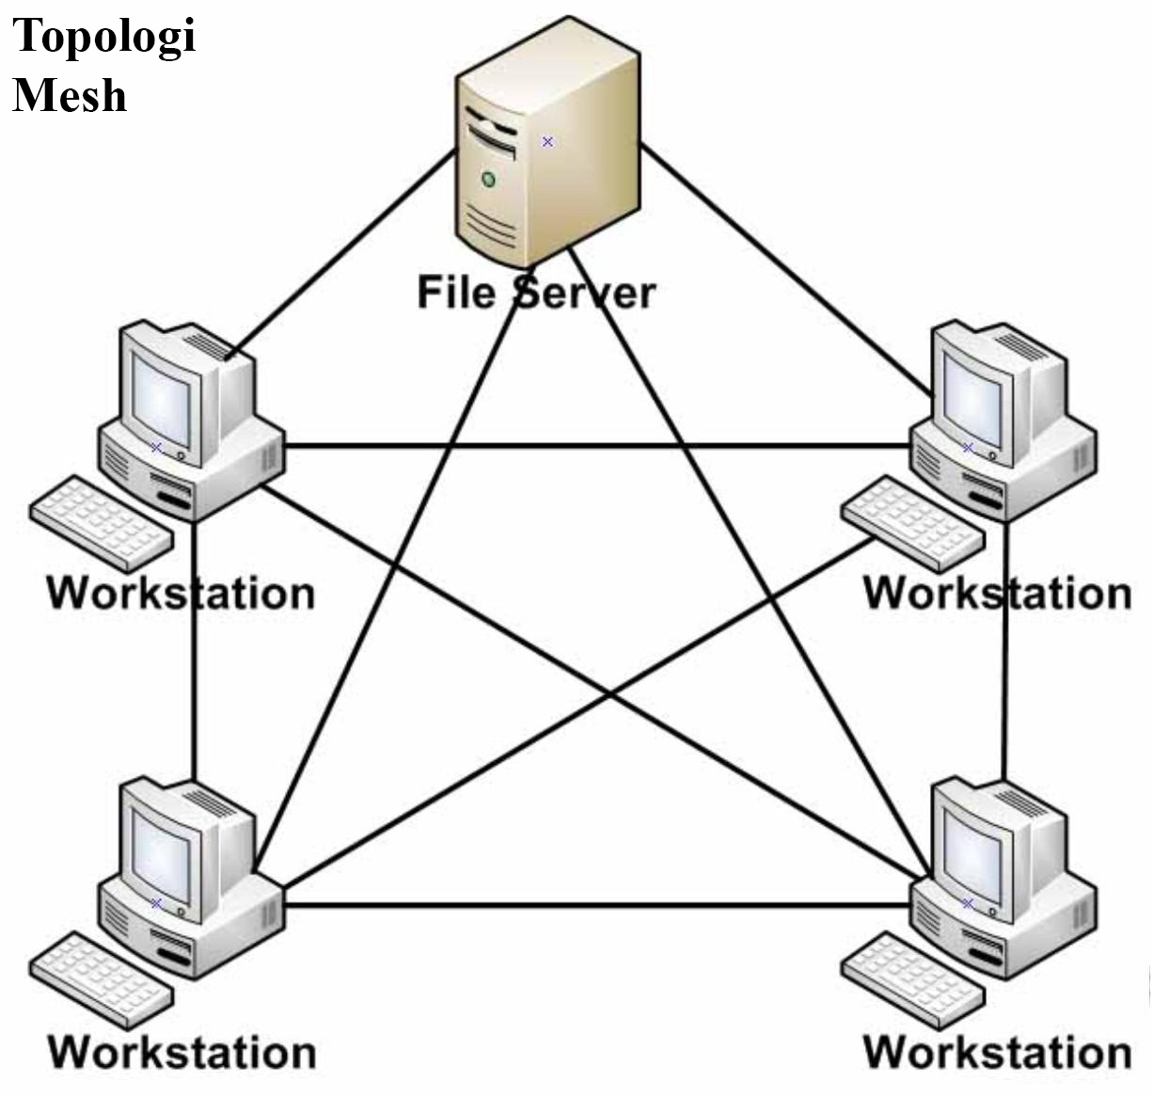

Slide 130
Perangkat Jaringan
Alat pemroses (PC, printer, IP phone, laptop, PDA, mobile phone, dll) = host
Network Interface Card
Media Transmisi
Kabel - wired: twisted pair, coaxial dan fibre optic
Wireless: antena, microwave, broadcast radio, infrared, dan bluetooth
Repeater, Hub, Bridge, Switch, Router dan Gateways = node

Slide 131
Arsitektur Protokol
Perangkat lunak dari jaringan komunikasi data
Terdiri dari layer, protokol dan interface
Jaringan diorganisasikan menjadi sejumlah level (layer) untuk mengurangi kerumitannya
Setiap layer dibuat berdasarkan layer dibawahnya
Antar layer terdapat sebuah interface yang menentukan operasi dan layanan yang diberikan layer terbawah untuk layer diatasnya
Layer pada level yang sama di dua host yang berbeda dapat saling berkomunikasi dengan mengikuti sejumlah aturan dan ketetapan yang disebut sebagai protokol.
Dua model:
OSI (hanya sebuah konsep)
TCP/IP (digunakan secara komersial)

Slide 132
Hubungan antara Layer dan Layanan
Host 1
Host 2
Protokol Layer 5
Layer 5
Layer 5
Interface antara layer 4 dan 5
Interface antara layer 4 dan 5
Protokol Layer 4
Layer 4
Layer 4
Interface antara layer 3 dan 4
Interface antara layer 3 dan 4
Protokol Layer 3
Layer 3
Layer 3
Interface antara layer 2 dan 3
Interface antara layer 2 dan 3
Protokol Layer 2
Layer 2
Layer 2
Interface antara layer 1 dan 2
Interface antara layer 1 dan 2
Protokol Layer 1
Layer 1
Layer 1
Media Fisik

Slide 133
Model OSI
Open Source Interconnection
Dibuat oleh International Standard Organization untuk memberikan model umum untuk jaringan komunikasi data
Terdiri dari 7 layer:
Physical layer
Data link layer
Network layer
Transport layer
Session layer
Presentation layer
Application layer

Slide 134
Model OSI
Sumber: http://en.wikipedia.org/wiki/OSI_model

Slide 135
Physical Layer
Menangani pengiriman bit-bit data melalui saluran komunikasi
Memastikan jika entiti satu mengirimkan bit 1, maka entiti yang lain juga harus menerima bit 1
Fungsi utama untuk menentukan
berapa volt untuk bit 1 dan 0
berapa nanoseconds bit dapat bertahan di saluran komunikasi
kapan koneksi awal dibuat dan diputuskan ketika dua entiti selesai melakukan pertukaran data
jumlah pin yang digunakan oleh network connector dan fungsi dari setiap pin
Contoh: token ring, IEEE 802.11
Perangkat yang beroperasi di layer ini adalah hub, repeater, network adapter/network interface card, dan host bus adapter (digunakan di storage area network)

Slide 136
Data Link Layer
Menyediakan prosedur pengiriman data antar jaringan
Mendeteksi dan mengkoreksi error yang mungkin terjadi di physical layer
Memiliki address secara fisik yang sudah di-kode-kan secara langsung ke network card pada saat pembuatan card tersebut (disebut MAC Address)
Contoh: Ethernet, HDLC, Aloha, IEEE 802 LAN, FDDI
Perangkat yang beroperasi di layer ini adalah bridge dan layer-2 switch

Slide 137
Network Layer
Menentukan prosedur pengiriman data sekuensial dengan berbagai macam ukuran, dari sumber ke tujuan, melalui satu atau beberapa jaringan, dengan tetap mempertahankan Quality of Service (QoS) yang diminta oleh transport layer
Fungsi:
Routing: menentukan jalur pengiriman dari sumber ke tujuan, bisa statik (menggunakan tabel statik yang cocok untuk jaringan yang jarang sekali berubah) atau dinamis (menentukan jalur baru untuk setiap data yang dikirimkan)
Pengendalian kongesti (kemacetan pada proses pengiriman data)
Mempertahankan QoS (delay, transit time, jitter, dll)
Menyediakan interface untuk jaringan-jaringan yang berbeda agar dapat saling berkomunikasi
Contoh: Internet Protocol (IP)
Perangkat yang beroperasi di layer ini adalah router dan layer-3 switch

Slide 138
Transport Layer
Menerima data dari layer diatasnya, memecah data menjadi unit-unit yang lebih kecil (sering disebut packet), meneruskannya ke network layer dan memastikan semua packets tiba di ujung penerima tanpa ada error
Layer ini harus melakukan proses diatas secara efisien dan memastikan layer diatas tidak terpengaruh terhadap perubahan teknologi hardware
Fungsi:
Flow control
Segmentation/desegmentation
Error control
Contoh: Transmission Control Protocol (TCP), User Datagram Protocol (UDP), Stream Control Transmission Protocol (SCTP)

Slide 139
Session Layer
Mengijinkan user-user yang menggunakan mesin yang berbeda untuk membuat dialog (session) diantara mereka
Fungsi:
Pengendalian dialog: memantau giliran pengiriman
Pengelolaan token: mencegah dua pihak untuk melakukan operasi yang sangat kritis dan penting secara bersamaan
Sinkronisasi: menandai bagian data yang belum terkirim sesaat crash pengiriman terjadi, sehingga pengiriman bisa dilanjutkan tepat ke bagian tersebut

Slide 140
Presentation Layer
Mengatur tentang syntax dan semantics dari data yang dikirimkan
Manipulasi data seperti MIME encoding, kompresi, dan enkripsi dilakukan di layer ini

Slide 141
Application Layer
Sangat dekat dengan user
Menyediakan user interface ke jaringan melalui aplikasi
Contoh protokol aplikasi yang banyak digunakan: hypertext transfer protocol (HTTP) yang digunakan di world wide web, file transfer protocol (FTP) untuk pengiriman file antar komputer, simple mail transfer protocol (SMTP) untuk email

Slide 142
Model TCP/IP
Arsitektur protokol yang digunakan oleh Internet dan jaringan komersial lainnya
Terdiri dari 4 layer:
Data link layer
Network layer
Transport layer
Application layer

Slide 143
Data Link Layer
Sebenarnya bukan bagian dari TCP/IP suite.
Proses pengiriman dan penerimaan packet untuk layer ini dapat dilakukan oleh software device driver dari network card/adapter yang digunakan.
Layer ini juga termasuk physical layer, yang terdiri dari komponen fisik seperti hub, repeater, kabel jaringan (UTP, fibre, coaxial), network cards, network connectors (RJ-45, BNC, dll) dan spesifikasi untuk sinyal (level voltase, frekuensi, dll)

Slide 144
Network Layer
Awalnya network layer ditujukan untuk mengirimkan packet antar host di sebuah jaringan, contoh X.25
Pengembangan ke Internetworking, dimana jalur pengiriman packet dari sumber ke tujuan melalui jaringan-jaringan lainnya (routing)
Beberapa protokol bagian dari IP yaitu ICMP (menyediakan informasi dianostik untuk pengiriman packet IP), IGMP (mengelola data multicast), protokol routing seperti BGP, OSPF dan RIP

Slide 145
Transport Layer
Menyediakan layanan pengiriman pesan dari ujung ke ujung yang dapat dikategorikan sebagai:
Connection-oriented: TCP (byte-oriented) dan SCTP(stream-oriented)
Connectionless: UDP dan RTP (datagram)

Slide 146
Application Layer
Layer ini mencakup presentation dan session layer dari model OSI, dimana layanan dari layer-layer tersebut disediakan melalui libraries
Data user yang akan dikirimkan melalui jaringan diterima melalui application layer, baru kemudian diteruskan ke layer dibawahnya, yaitu transport layer.
Setiap aplikasi yang menggunakan TCP atau UDP, membutuhkan port sebagai identitas aplikasi tersebut. Contoh: port untuk HTTP adalah 80, port untuk FTP adalah 21
Port numbers (16 bit) digunakan oleh TCP atau UDP untuk membedakan setiap proses yang menggunakan layanan mereka
Well known ports: 0 s/d 1023 dipesan oleh Internet Assigned Number Authority (IANA) → tidak bisa digunakan secara bebas
Registered ports: 1024 s/d 49151 → tidak dikontrol oleh IANA tapi tidak bisa digunakan secara bebas karena sudah direserve oleh sistem komputer
Dynamic atau private atau ephemeral (short-lived) ports: 49152 s/d 65535 → bisa digunakan user secara bebas

Slide 147
Sistem Operasi Jaringan
Menyediakan fungsi khusus untuk
menghubungkan sejumlah komputer dan perangkat lainnya ke sebuah jaringan
mengelola sumber daya jaringan
menyediakan layanan
menyediakan keamanan jaringan bagi multiple users
Sistem operasi oleh jaringan client/server yang umum digunakan: Windows NT Server family (Windows Server 2000 dan 2003), Novell NetWare, dan Unix/Linux
Windows 98, Windows 2000 professional, Windows XP professional, dan Windows NT Workstation tidak digunakan oleh server, tetapi dapat digunakan untuk menyediakan sumber daya untuk jaringan, seperti dapat mengakses file dan printer

Slide 148
UNIX
Multiuser dan multitasking operating system
Dibuat di Bell Laboratories awal tahun 1970an
Tidak user friendly
Dapat menangani pemrosesan yang besar sekaligus menyediakan layanan internet seperti web server, FTP server, terminal emulation (telnet), akses database, dan Network File System (NFS) yang mengijinkan client dengan sistem operasi yang berbeda untuk mengakses file yang di simpan di komputer yang menggunakan sistem operasi UNIX
Trademark dari UNIX sekarang dipegang oleh the Open Group

Slide 149
Linux
Turunan dari Unix yang merupakan freeware dan powerfull operating system
Linux dapat digunakan sebagai sistem operasi server dan client
Memiliki implementasi lengkap dari arstitektur TCP/IP dalam bentuk TCP/IP networking software, yang mencakup driver untuk ethernet card dan kemampuan untuk menggunakan Serial Line Internet Protocol (SLIP) dan Point-to-Point Protocol (PPP) yang menyediakan akses ke jaringan melalui modem
Sejumlah layanan yang disediakan oleh Linux yang berbasiskan TCP/IP suite:
Web server: Apache
Web proxy: Squid
File dan print sharing: Samba
Email: Sendmail
Domain Name Server: menyediakan mapping antara nama dan IP address dan mendistribusikan informasi tentang jaringan (mail server) contoh BIND

Slide 150
Novell Netware
Dahulu digunakan sebagai LAN-based network operating system
Dibuat oleh Novell, Inc.
Banyak digunakan pada awal sampai pertengahan tahun1990-an
Konsep: pembagian disk space dan printer
Pengembangan:
File sharing: layanan modul file, pencarian lokasi fisik dilakukan di server
Caching: meng-caching file yang sedang aktif
Netware Core Protocol (NCP) lebih efektif: tidak ada perlu ada acknowledgement untuk setiap permintaan atau data yang dikirimkan
Pelayanan selain file dan printer sharing seperti web, email, database, TCP/IP, IPX, dll

Slide 151
OS/2
32-bit operating system yang dibuat oleh IBM dan Microsoft, tetapi sekarang dikelola hanya oleh IBM
Mirip seperti windows tetapi mempunyai feature yang dimiliki oleh Linux dan Xenix
Penggunaan akan dihentikan diakhir tahun 2006
IBM menggunakan Linux dan keluarga Windows

Slide 152
Windows NT
Dibuat oleh Microsoft sebagai kelanjutan dari OS/2 versi mereka
Versi dari keluarga Windows NT:
Windows NT 3.51
Windows 2000 (NT 5.0)
Windows 2000 Professional (workstation version)
Windows 2000 Server
Windows 2000 Advanced Server
Windows 2000 Datacenter Server
Windows Server 2003
Windows XP

Slide 153
Terima Kasih
Good Luck

